Slide 1
INGENIERÍA DE DATOS
INGENIERÍA DE SISTEMAS Y COMPUTACIÓN

Slide 2


GESTIÓN DE DATOS

Slide 3
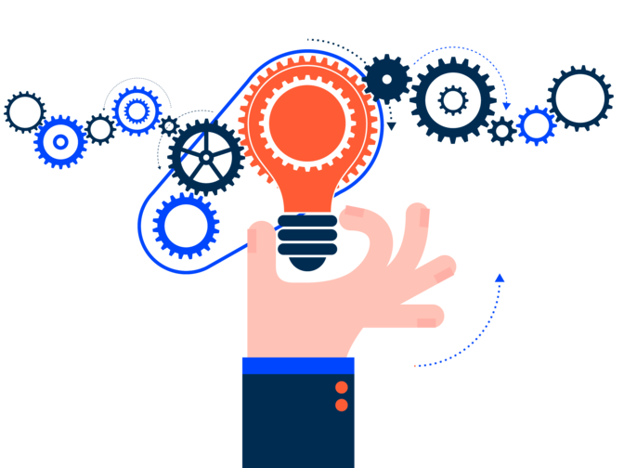
Función de la gestión de datos
Planear, controlar y entregar activos de información por medio de las disciplinas de desarrollo, ejecución y supervisión de planes, políticas, programas, proyectos, procesos y procedimientos que controlen, protejan, entreguen y mejoren el valor de los datos y los activos de información

Slide 4
Principios de la gestión de datos
La gestión de datos efectiva requiere del compromiso de los líderes
Los datos son valiosos, son activos con propiedades únicas y su valor debe ser expresado en términos económicos
La gestión de datos depende de diversas habilidades
La gestión de datos es multifuncional
Requiere una perspectiva empresarial
La gestión de datos es la gestión del ciclo de vida
Diferentes tipos de datos tienen diferentes características de ciclo de vida
Incluye la gestión de los riesgos asociados con los datos
Los requerimientos de datos son requerimientos del negocio
Gestionar los datos significa gestionar su calidad
Se requieren metadatos para gestionar datos
Se requiere planificación para gestionar los datos
Los requerimientos de datos deben guiar las decisiones de TI

Slide 5
Datos como un activo empresarial
“Las organizaciones que no entienden la importancia abrumadora de la administración de los datos e información como activos tangibles en la nueva economía no sobrevivirá” Tom Peters, 2021
Patrones y tendencias
Relaciones
Hipótesis
Conocimiento
Definición
Formato
Temporalidad
Relevancia
Información
Datos

Slide 6
Valor de los datos
Valor: Diferencia entre el costo de una cosa y el beneficio obtenido de esa cosa.
Enfoque de cálculo del valor del dato
Costo de obtener y almacenar los datos
Costo de reemplazar los datos si se pierden
Impacto en la organización si faltaran los datos
Costo de la mitigación del riesgo y costo potencial de los riesgos asociados con los datos
Costo de mejorar los datos
Beneficio de datos de mayor calidad
¿Qué competidores pagarían por los datos?
¿Qué se podría obtener por la venta de los datos?
Ingresos esperados por uso innovador de los datos

Slide 7
GOBIERNO DE DATOS

Slide 8

¿Qué es el gobierno de datos?
El gobierno de datos significa fijar estándares internos (es decir, políticas de datos) que regulen cómo se recopilan, almacenan, procesan y eliminan los datos. Rige quiénes pueden acceder a qué tipos de datos y cuáles de estos están sometidos al gobierno. También implica cumplir los estándares externos que fijan las asociaciones del sector, los organismos públicos y otras partes interesadas.
Tomado de Google Cloud

Slide 9
¿Qué es el gobierno de datos?
Enfoque riguroso para gestionar los datos durante su ciclo de vida
Mecanismo imprescindible en todas las organizaciones
Busca generar mecanismos que permitan mantener datos precisos para el negocio

Slide 10
Ventajas del gobierno de datos
Toma de decisiones acertadas y oportunas
Mejora el control de costos
Mejora el cumplimiento de la normatividad vigente
Permite que más empleados accedan a más datos
Aumenta la confianza de clientes y proveedores
Gestiona los riesgos con mayor facilidad
Notes:
Los usuarios de toda la organización reciben los datos que necesitan para sus procesos internos buscando mejorar los ingresos.
Los datos sirven para gestionar los recursos de forma eficiente, como software y hardware.
Ayuda a cumplir con los marcos normativos vigentes, acceso, seguridad, protección y datos personales.
Apoya a proteger información sensible.
Ayuda a que los posibles riesgos operacionales se mitiguen por una mejor gestión.
El acceso a los datos se democratiza manteniendo regulaciones importantes.

Slide 11
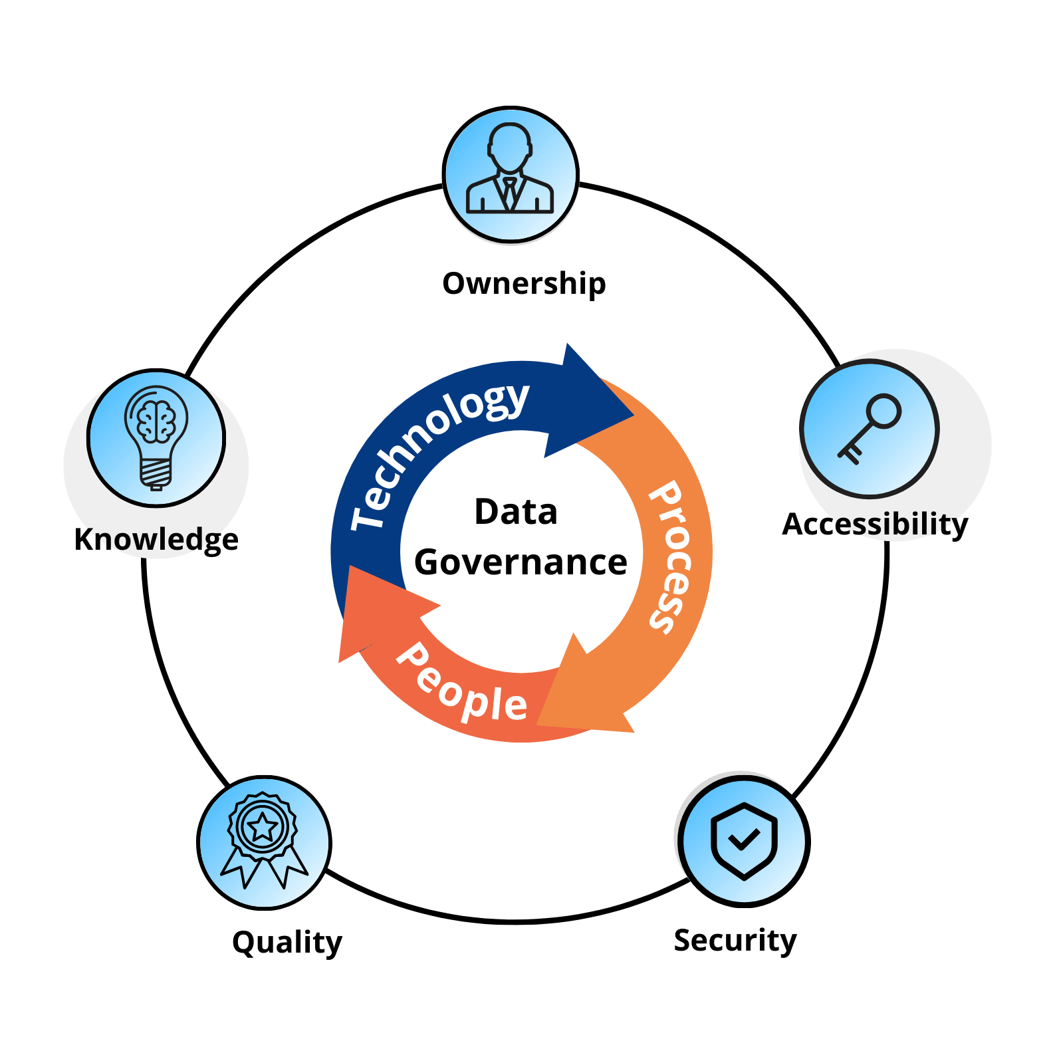
¿Para qué se usa el gobierno de datos?
El gobierno de datos es imprescindible para que los datos sean seguros, privados y precisos y, además, estén protegidos, se puedan usar y cumplan las políticas tanto internas como externas. El gobierno de datos te permite definir medidas obligatorias de control que amplíen el acceso a los datos, pero con la seguridad y la privacidad que garantizan los propios controles.

Slide 12
Usos habituales del gobierno de datos
Custodia de datos
Calidad de datos
Gestión de datos
Notes:
Asociar responsabilidades determinadas a personas que custodian los datos.
Asegurar la calidad de los datos bajo seis dimensiones: precisión, integridad, coherencia, oportunidad, validez y exclusividad.
Darle uso a los datos desde la recolección, pasando por el almacenamiento y el uso.

Slide 13
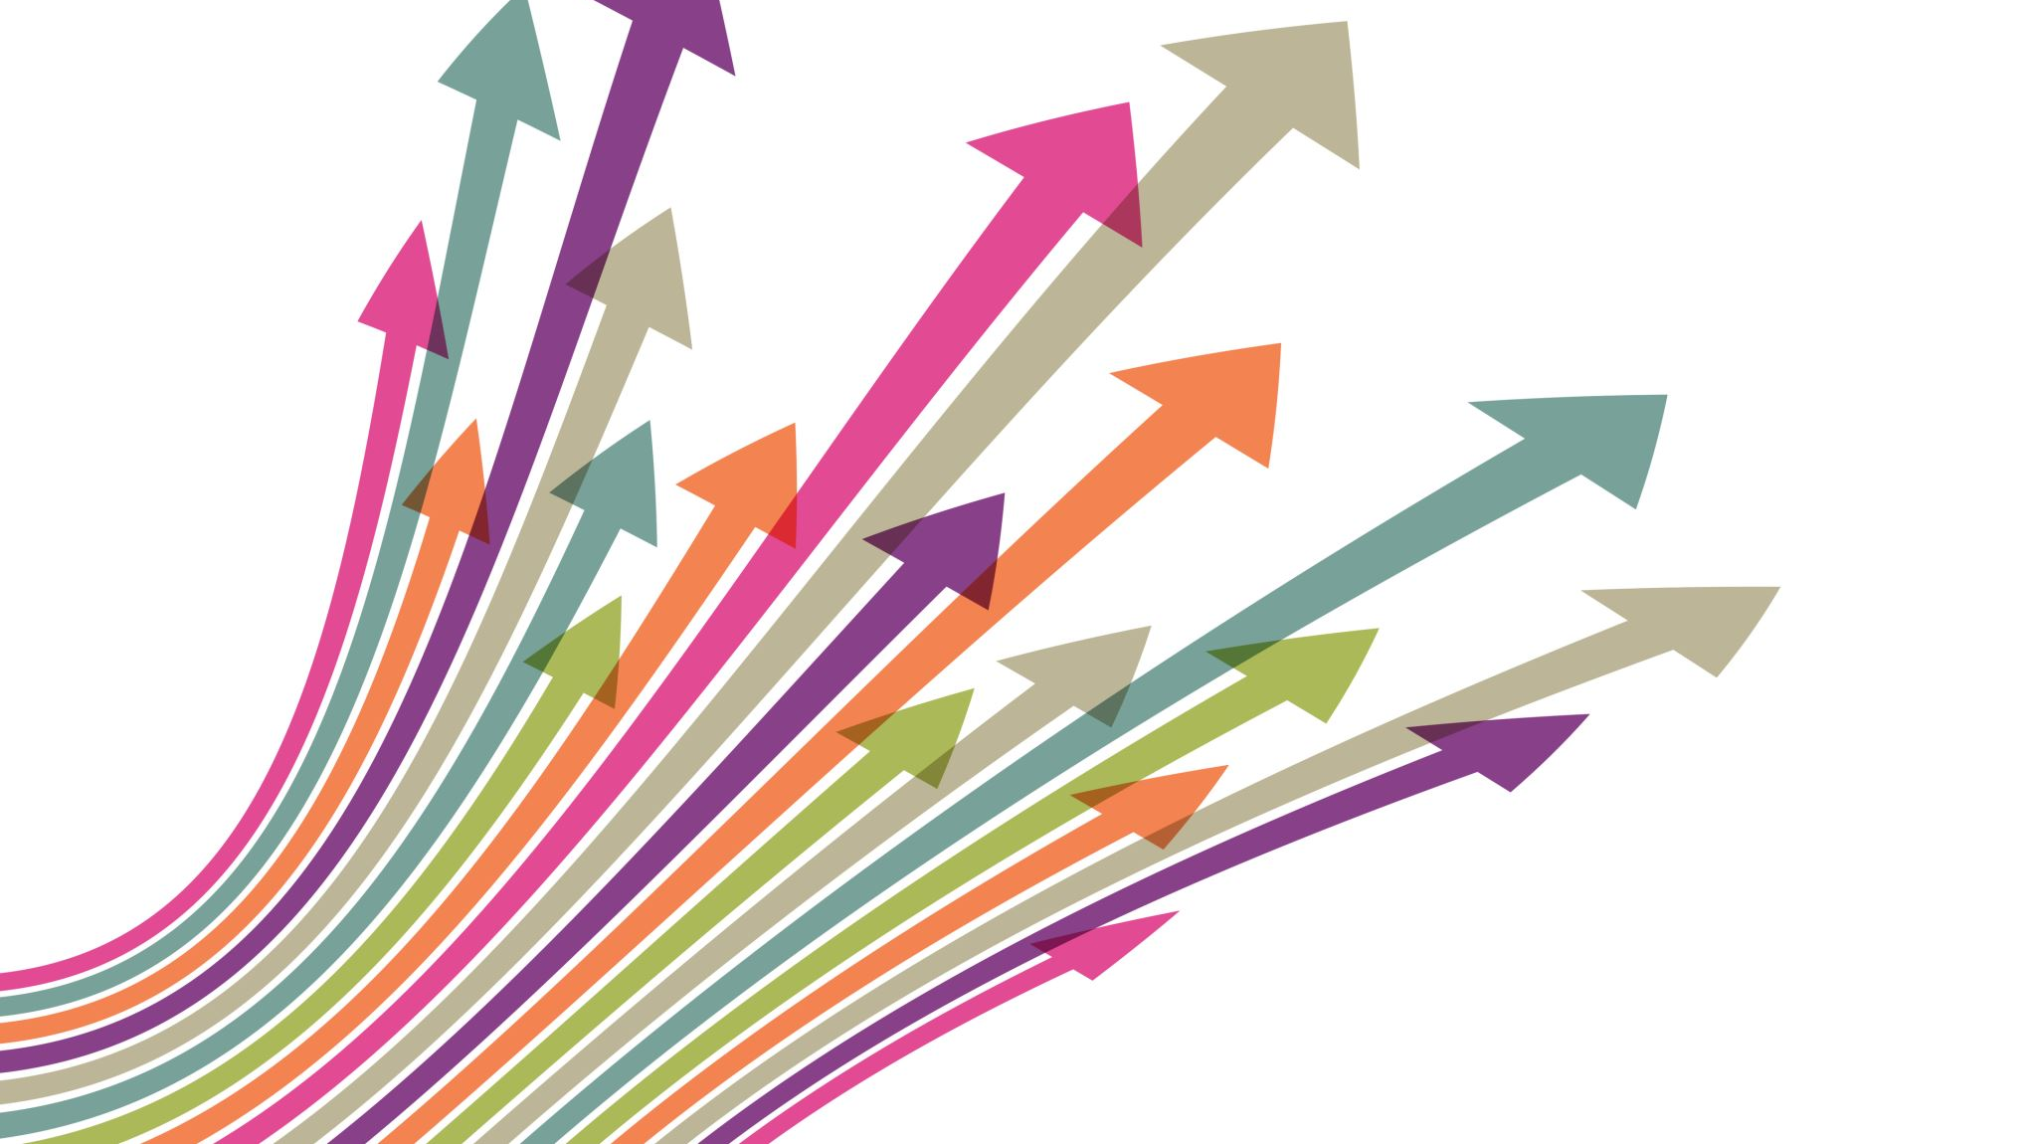
CICLO DE VIDA Y MODELO DE OPERACIÓN

Slide 14
Ciclo de vida de los datos
Planear
Diseñar
Habilitar
Crear y adquirir
Mantener y usar
Archivar y recuperar
Purgar
Ciclo de vida natural de los datos
Mejorar
Planear
Analizar
Diseñar
Construir
Probar
Desplegar
Mantener
Ciclo de vida natural de sistemas de desarrollo

Slide 15
Modelos de operación
Centralizado
Una estructura jerárquica centralizada controla la gestión de datos en toda la organización.
Características: Autoridad única en el control de decisiones, mayor transparencia en las prácticas y procedimientos y facilidad en la gestión.
Federado
Es un esquema entre la centralización y la descentralización, donde la estrategia es central pero la ejecución es particular.
Inconvenientes: Complejidad en el momento de definir políticas y procedimientos, dificultad en la gestión de los datos y riesgo de eficiencia por mala implementación de la colaboración.
Descentralizado
Modelo flexible que no depende de una autoridad, donde las áreas de negocio toman las decisiones de forma autónoma.
Inconvenientes: Puede haber duplicidad de esfuerzos, posible pérdida en la visión general del negocio y mayor dificultad para mantener la calidad del dato.
Inconvenientes: Falta de autonomía de las áreas de negocio, dificultad de adoptar cambios y dificultad en la integración de datos externos.
Características: Mayor autonomía y colaboración, alta flexibilidad y particularización.
Características: Cada unidad de negocio decide sobre sus datos, existe una experticia particular en los datos y hay una respuesta rápida ante cambios en el negocio.

Slide 16

MARCO DE REFERENCIA DAMA - DMBOK

Slide 17
Metodología DAMA - DMBOK
Calidad de datos
Arquitectura de datos
Metadatos
Diseño y modelado de datos
Marco de referencia que busca unificar conceptos y buenas prácticas sobre la gestión de datos en organizaciones.
Almacenamiento de datos e inteligencia de negocios
Gobierno de datos
Almacenamiento y operaciones de datos
Datos maestros y de referencia
Seguridad de los datos
Documentos y contenidos
Integración e interoperabilidad de los datos

Slide 18
Metas de DAMA – DMBOK
Construir consciencia alrededor del manejo de datos
Proveer definiciones estándar de roles, entregables y terminología
Identificar principios guía para la administración de datos
Clarificar el alcance y los límites de las actividades de administración de datos
Proveer una vista de buenas prácticas en administración de datos
Proveer componentes organizacionales y culturales
Identificar estrategias para la madurez en gestión de datos
Proveer recursos adicionales y material para el entendimiento de la administración de datos

Slide 19
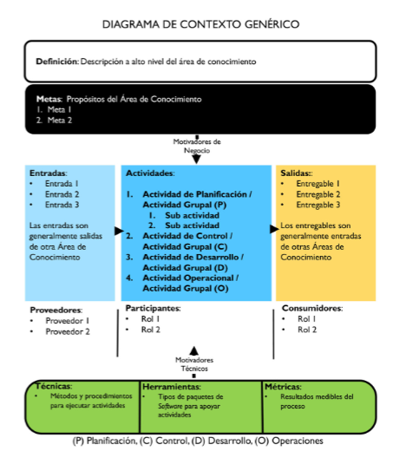
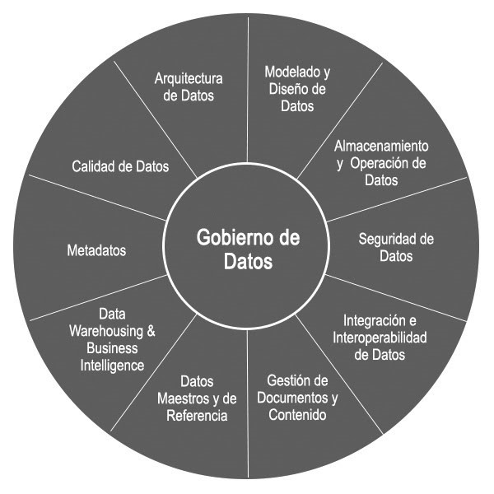
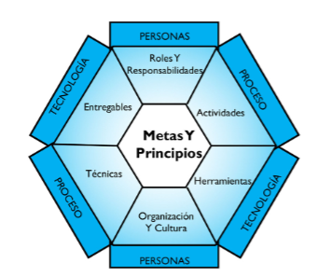
Marco de referencia DMBOK
Rueda DAMA: Define las áreas de conocimiento de la gestión de datos, ubicando en el centro la actividad de gobierno.
Hexágono de factores ambientales: Muestra la relación entre las personas, el proceso y la tecnología.
Diagrama de contexto: Describen en detalle las áreas de conocimiento, incluyendo la interacción de procesos, personas y tecnología.

Slide 20
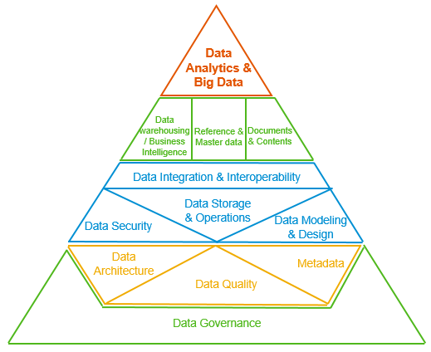
Fases de implementación
Capa estratégica
Gobierno de datos
Capa táctica
Diseño y modelado de datos
Capa operativa
Arquitectura de datos
Integración e interoperabilidad de datos
Seguridad de datos
Almacenamiento y operación de datos
Bodegas de datos e inteligencia de negocios
Administración de documentos y contenidos
Datos maestros y de referencia
Calidad de datos
Analítica y Big Data

Slide 21
Fases de implementación
Fase 1: Se inicia el proceso de gestión mediante la adquisición de herramientas que permitan mantener y soportar las capacidades de bases de datos.
Fase 2: Una vez se construyen los componentes de almacenamiento y operación transaccional, se generan capacidades para mantener y manejar la calidad de los datos.
Fase 3: Luego se empieza a diseñar el proceso de gobierno y se ejecutan las acciones externas para iniciativas de BI y documentación.
Fase 4: Una correcta administración, habilita procesos avanzados analíticos.

Slide 22
Seguridad de datos
Definición: Definir, planear, desarrollar y ejecutar las políticas y procedimientos de seguridad para proveer la correcta autenticación, autorización y acceso de los activos de información.
Metas:
1. Habilitar el acceso apropiado a los activos de datos de la organización y evitar el no apropiado.
2. Entender y cumplir con las regulaciones relevantes para privacidad, protección y seguridad de los activos de datos.
3. Asegurar que la privacidad y seguridad sean de manejo desde los interesados de la organización.
Actividades:
Identificar requerimientos de seguridad
Definir políticas y estándares de seguridad de los datos
Manejar riesgos de seguridad
Implementar controles y procedimientos
Entregables:
Arquitectura de seguridad
Políticas y estándares de privacidad, seguridad y confidencialidad

Slide 23
Almacenamiento y operación de datos
Definición: Diseño implementación y soporte de los datos almacenados para maximizar su valor.
Metas:
1. Administrar la disponibilidad de los datos por medio del ciclo de vida de los datos.
2. Asegurar la integridad de los activos de datos.
3. Administrar el desempeño de las transacciones de datos.
Actividades:
Administrar la tecnología de bases de datos
Administrar las operaciones de bases de datos
Entregables:
Criterios de evaluación tecnológica
Ambientes de bases de datos
Versionamiento de datos
Desempeño de bases de datos

Slide 24
Diseño y modelado de datos
Definición: Proceso de descubrimiento, análisis y definición de alcance de los requerimientos de datos y comunicar dichos requerimientos en el modelo de datos. Es un proceso iterativo y puede incluir un modelo conceptual, lógico y físico.
Metas:
Confirmar y documentar un entendimiento de las diferentes perspectivas, lo que llevará a la aplicación que pueda alinear las necesidades actuales y futuras del negocio, y crear los cimientos para completar las iniciativas de administración y gobierno de datos.
Actividades:
Planear el modelo de datos
Construir el modelo de datos
Revisar el modelo de datos
Administrar el modelo de datos
Entregables:
Modelo conceptual de datos
Modelo lógico de datos
Modelo físico de datos

Slide 25
Integración e interoperabilidad de datos
Definición: Administrar el movimiento y consolidación de datos dentro y entre aplicaciones de la organización.
Metas:
1. Proveer los datos de manera segura cumpliendo con las regulaciones de seguridad.
2. Disminuir los costos y la complejidad por medio de la administración de modelos compartidos.
3. Identificar eventos importantes y activarlos de manera automatizada.
4. Soportar los esfuerzos analíticos de forma eficiente.
Actividades:
Planear y analizar las transacciones
Diseñar y desarrollar las soluciones de integración e interoperabilidad
Implementar y monitorear
Entregables:
Arquitectura de integración e interoperabilidad
Especificaciones de intercambio de datos
Servicios de datos

Slide 26
Arquitectura de datos
Definición: Identificación de las necesidades de datos de la organización, sin importar su estructura, y diseñar y mantener los planos maestros para cumplir con dichas necesidades. Uso de planos maestros para guiar la integración de datos, el control de los activos de datos, y alinear las inversiones de datos con la estrategia del negocio.
Metas:
1. Identificar los requerimientos de almacenamiento y procesamiento de datos.
2. Diseñar estructuras y planos para lograr los requerimientos de corto y largo plazo del negocio.
3. Preparar de forma estratégica la organización para aprovechar los avances tecnológicos que permitan evolucionar los productos, servicios y datos.
Actividades:
Establecer la arquitectura de datos organizacional
Integrar con la arquitectura organizacional
Entregables:
Diseño de la arquitectura de datos
Flujos de datos
Cadena de valor de los datos
Modelo empresarial de datos

Slide 27
Administración de metadatos
Definición: Planear, implementar y controlar las actividades para acceder a datos maestros de alta calidad.
Metas:
1. Proveer entendimiento organizacional de términos de negocio y su uso.
2. Recolectar e integrar metadatos de diferentes fuentes.
3. Proveer una forma estandarizada de acceder a metadatos.
4. Asegurar calidad y seguridad de los metadatos
Actividades:
Definir la estrategia de metadatos
Entender los requerimientos de metadatos
Definir la arquitectura de metadatos
Crear y mantener metadatos
Consultar, reportar y analizar metadatos
Entregables:
Estrategia, estándar y arquitectura de metadatos
Modelo de metadatos
Almacenamiento de metadatos
Linage de metadatos

Slide 28
Administración de la calidad de los datos
Definición: Planear, implementar y controlar las actividades que busquen mantener la calidad de los datos.
Metas:
1. Desarrollar un acercamiento de gobierno para hacer que los datos se ajusten a las necesidades de los usuarios.
2. Definir estándares, requerimientos y especificaciones para los controles de calidad de los datos como parte del ciclo de vida de los datos.
3. Definir e implementar procesos para medir, monitorear y reportar niveles de calidad de los datos.
4. Identificar y buscar oportunidades para mejorar la calidad de los datos a través de procesos y sistemas de mejora.
Actividades:
Definir datos de alta calidad
Definir la estrategia de calidad de datos
Definir e implementar el alcance inicial de las definiciones
Identificar y priorizar mejoras
Desarrollar y desplegar operaciones de calidad de datos
Entregables:
Estrategia y marco de referencia para el programa de calidad de datos
Análisis desde el perfilamiento de datos
Reportes de calidad

Slide 29
Gobierno de datos y administración
Definición: Ejercer la autoridad, el control y la toma de decisiones compartida sobre la administración de los activos de datos.
Metas:
1. Habilitar a la organización para que administre sus datos como activos.
2. Definir, aprobar, comunicar e implementar los principios, políticas, procedimientos, métricas, herramientas y responsabilidades para la administración de datos.
3. Monitorear y guiar las políticas de cumplimiento, el uso de los datos y las actividades de administración.
Actividades:
Definir el gobierno de datos para la organización
Definir la estrategia de gobierno de datos
Implementar el gobierno de datos
Embeber el gobierno de datos
Entregables:
Estrategia de gobierno de datos
Estrategia de datos
Roadmap estratégico del gobierno de datos
Principios, políticas y procesos para el gobierno de datos

Slide 30
Administración de documentos y contenidos
Definición: Planear, implementar y controlar actividades para el ciclo de vida de los datos en diferentes formas y medios.
Metas:
1. Cumplir con las expectativas legales y de los clientes sobre el almacenamiento de registros.
2. Asegurar administración eficiente de los documentos y contenidos.
3. Asegurar la integración de capacidades entre contenido estructurado y no estructurado.
Actividades:
Planear y administrar el ciclo de vida de los contenidos
Crear políticas de administración de contenidos
Definir la arquitectura de la información
Publicar y entregar contenidos
Entregables:
Estrategia de administración de contenidos
Políticas y procedimientos

Slide 31
Datos maestros y de referencia
Definición: Administrar los datos compartidos para cumplir con las metas del negocio, reducir los riesgos por datos redundantes, asegurar la mayor calidad y reducir los costos de integración de datos.
Metas:
1. Habilitar el poder compartir activos de información entre los actores del negocio.
2. Proveer una fuente de datos de autoridad con alta calidad.
3. Disminuir el costo y complejidad de la integración de datos.
Actividades:
Identificar elementos y requerimientos
Evaluar las fuentes y activos de datos
Definir acercamientos de arquitectura y modelos
Definir administración y mantenimiento de los datos maestros
Entregables:
Requerimientos de datos maestros y de referencia
Patrones de integración de datos
Datos de calidad reutilizables

Slide 32
Bodegas de datos e inteligencia de negocios
Definición: Planear, implementar y controlar los procesos que ayudan a proveer soporte a los modelos de decisión.
Metas:
1. Construir y mantener el ambiente técnico y los procesos de negocio necesarios para entregar datos y soportar las necesidades organizacionales de inteligencia de negocios.
2. Soportar y habilitar análisis de negocios efectivos y la toma de decisiones por colaboradores con conocimiento.
Actividades:
Entender requerimientos
Definir y mantener la arquitectura BI
Desarrollar las bodegas de datos y los almacenes de datos
Poblar las bodegas de datos
Implementar el portafolio BI y mantener los productos de datos
Entregables:
Arquitectura de bodegas y BI
Productos de datos
Procesos de poblado

Slide 33
Big data y ciencia de datos
Definición: Recolección y análisis de muchos y diferentes tipos de datos para encontrar respuestas y definiciones para preguntas que no se conocen al inicio del análisis.
Metas:
1. Descubrir relaciones entre datos y el negocio.
2. Soportar la integración iterativa de fuentes de datos dentro de la organización.
3. Descubrir y analizar nuevos factores que podrían afectar el negocio.
4. Publicar datos usando técnicas de visualización de formas apropiadas, confiables y éticas.
Actividades:
Definir la estrategia de big data y las necesidades del negocio
Elegir fuentes de datos
Adquirir e ingestar fuentes de datos
Desarrollar métodos e hipótesis
Integrar datos para su análisis
Explorar datos usando modelos
Desplegar y monitorear
Entregables:
Estrategia y estándares de Big Data
Plan de fuentes de datos
Identificaciones y hallazgos en los datos
Hipótesis y análisis inicial de datos

